Slide 2
一 进位加法和退位减法
第10课时 复习(2)

Slide 3
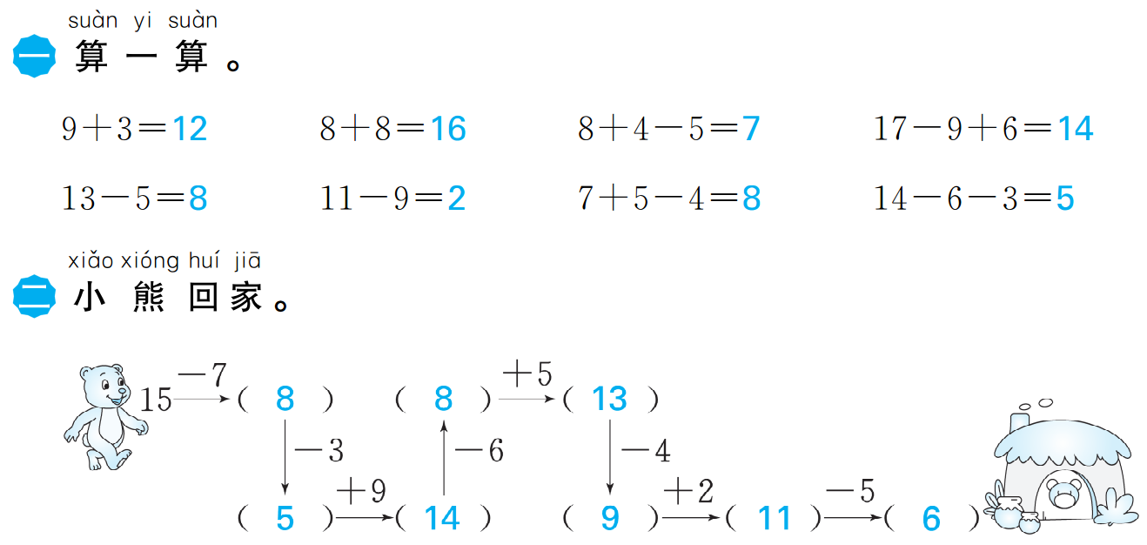

Slide 5
